Slide 1

Modul 2: Metoder og minervamodellen
Forløb: Ulighed og fattigdom i Danmark

Slide 2
1.6: Samfundsfagets byggesten | LUK SAMFUNDET OP!
Hvordan kan man strukturere informationer og viden gennem samfundsfag?
Hvad er aktuel viden? Og hvad er empiri?
Hvad er kvantitativ metode?
Hvad er kvalitativ metode?
Hvad er et samfundsfagligt begreb, og hvorfor er det vigtigt at have viden om de samfundsfaglige begreber?
Hvad er samfundsfaglig teori?

Slide 3
Alt det vi deler TV2 (Video 1 og video 2)
Hvad er det centrale omdrejningspunkt i de to reklamer?
Hvilken metode eller metoder er brugt til at få de svar, som vi præsenteres for i videoerne?
Hvordan bliver vi, ved at se de to videoer, opmærksomme på, hvor stor betydning de spørgsmål, som vi stiller til befolkningen (vores genstandsfelt), har for vores undersøgelsesresultater og dermed for de opfattelser og de fordomme, vi kan have af hinanden?
Kunne man have lavet en video, der ville vise et andet billede af de mennesker, som vi ser i de to reklamevideoer, som TV2 har lavet?

Slide 4
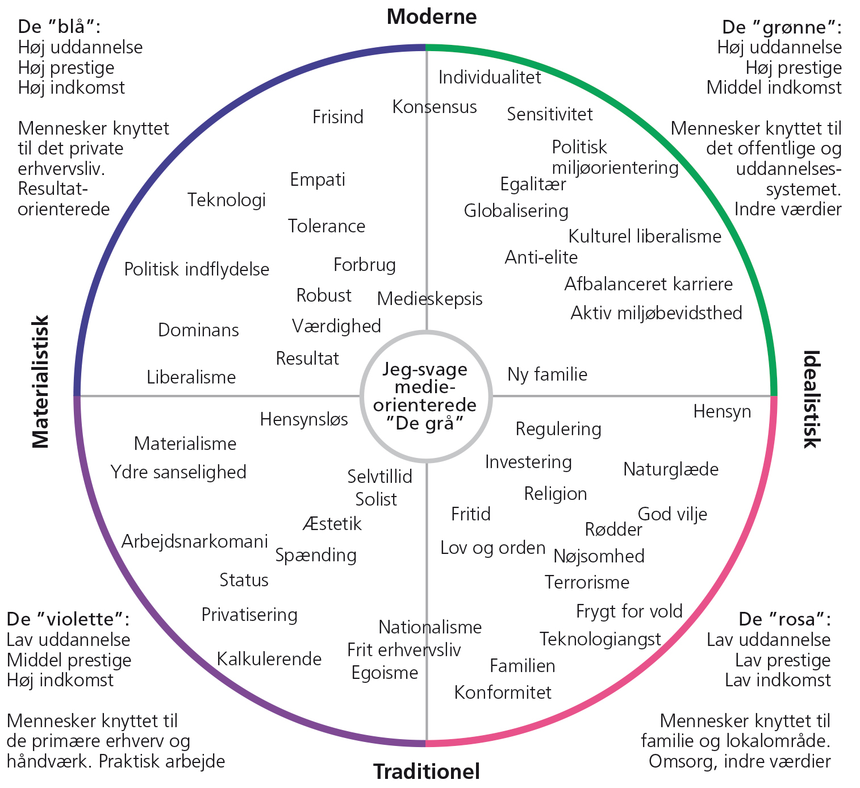

Slide 5
Alt det lort vi deler - DRP3
Hvad viser denne video - er der et budskab?
Hvordan er denne video forskellig fra de to videoer fra TV2?
Tror I, at denne video har samme målgruppe(r) eller retter sig mod de
samme segmenter som de to reklamevideoer fra TV2?
Hvilken metode eller metoder er i spil i videoen?

Slide 6
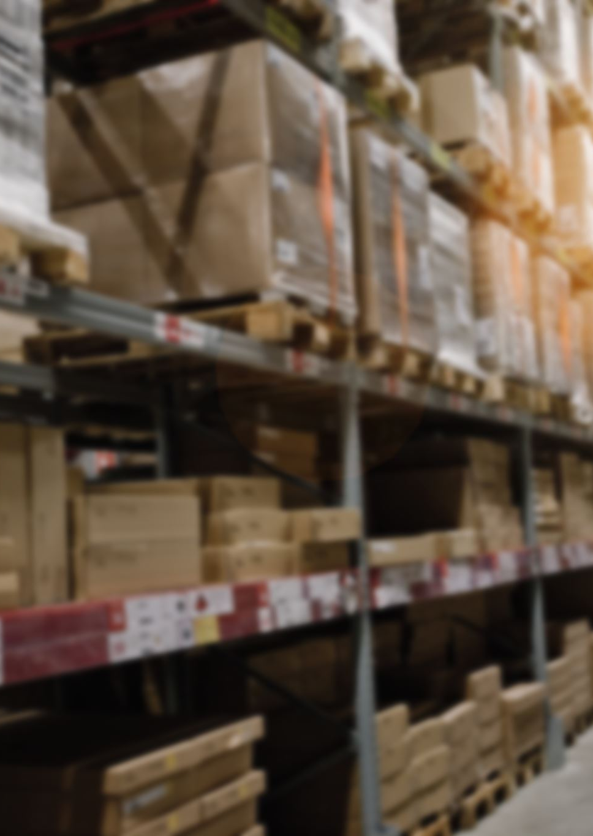
Sælg dit produkt
Med viden om livsstile og markedsføringstricks skal I arbejde med at sælge et produkt via en digital platform.
Alt dette foregår via www.handlerummet.dk
Følg pilene!

